Slide 1
Лекция 5
Алгоритм ОРО

Slide 2
Второй прямой проход
Выполним ещё один проход вперёд.
U3=f(w3,1*u1+w3,2*u2+wb*смещение)
U3=f(0*1-0,5095*1+ 0,9905=f(0,49)
f(x)=1/(1+e –x) U3=0,8320
U4=f(w4,1*u1+w4,2*u2+wb*смещение)
U4=f(-1*0+2,0012*1+ 1,0012=f(3,0024) U4=0,9527
U5=f(w5,3*u3+w5,4*u4+wb*смещение)
U5=f(1,4832*0,8320+( -1,026)*0,9527 + 0,973*1=f(1,2296) x=-1,2296
f(x)=1/(1+e ^{–x}) U5=0,7737 На первом проходе U5=0,7273
Среднеквадратичная ошибка на втором проходе
Е=0,5*(1,0 – 0,7737)²= 0,025
На первой итерации среднеквадратичная ошибка была равна 0,037, а на второй итерации она сократилась до 0,025.

Slide 3
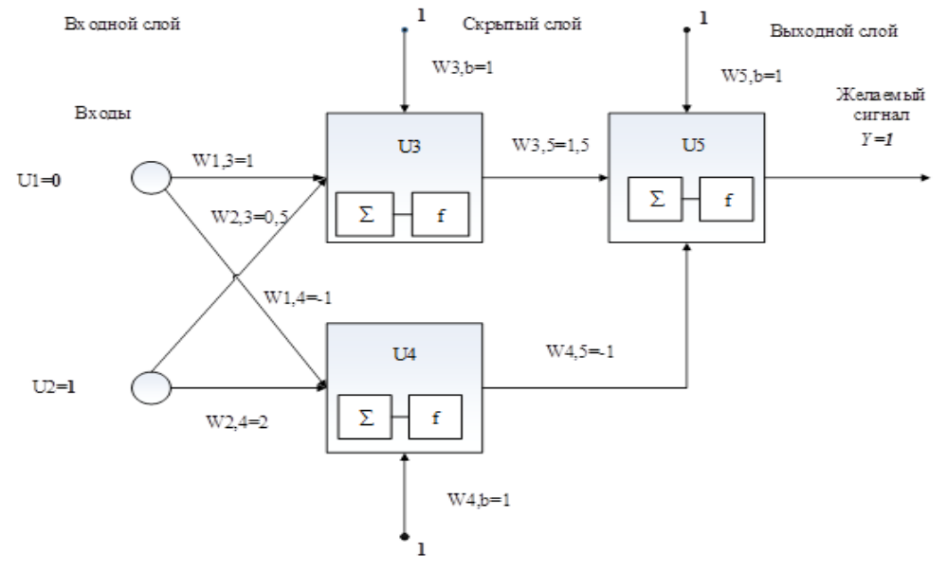
Пример 2 с обучением многослойного персептрона

Slide 4
Проход вперёд
Сначала выполняется расчёт движения входного сигнала по сети
U3=f(w3,1*u1+w3,2*u2+wb*смещение)
U3=f(0*1+0,5*1+ 1*1=f(1,5)
f(s)=1/(1+e ^{–α*s})
U3=0,81757 (при α=1)

Slide 5
Проход вперёд
U4=f(w4,1*u1+w4,2*u2+wb*смещение)
U4=f (-1*0+2*1+ 1*1=f (3)
f(s)=1/(1+e ^{–α*s})
U4=0, 952574 (при α=1)

Slide 6
Проход вперёд
U5=f(w5,3*u3+w5,4*u4+wb*смещение)
U5=f (0, 81757*1, 5+0, 952574*(-1) + 1*1=f (1, 2195)
f(s)=1/(1+e ^{–α*s})
U5=0, 78139 (при α=1) Правильный ответ =1
Е=0,5*(1.0 – 0,78139) ²=0,023895.

Slide 7
Обратный проход
По формуле (1) рассчитаем ошибку в выходном узле:
δ₀= (Ci-u5) *u5*(1-u5) =(1,0-0,78139) * 0,78139*(1- 0,78139) =0,0373
Теперь следует рассчитать ошибку для двух скрытых нейронов.
δ_{u4}= (δ₀ * w5,4)*u4 *(1- u4)
δ_{u4}=(0,0373* (-1)* 0,952574*(1 - 0,952574)= - 0,0016851
δ_{u3}= (δ₀ * w5,3)*u3 *(1- u3)
δ_{u3}= (0,0373* 1,5* 0,81757 * (1 - 0,81757)= 0, 0083449

Slide 8
Обратный проход(изменение весов соединений)
1. Сначала обновляются веса между выходным и скрытым слоем.
w*ij= wij + p*δ₀*ui
w5,4 = w 5,4 + (p*0,0373*u4)
w5, 4 = -1, 0 + (0, 5*0, 0373*0, 952574) = -0, 9882
w5, 3 = w 5, 3 + (p*0, 0373*u3)
w5, 3 = 1, 5 + (0, 5*0, 0373*0, 81757) = 1, 51525
2. Теперь нужно обновить смещение для выходного нейрона
w5,b = w 5,b + (p*0,0373*смещение5)
w5, b = 1 + (0, 5*0, 0373*1) =1, 01865
Для w5,4 вес изменён с -1 до -0,9882, а для w5,3 увеличен с 1,5 до 1,51525. Смещение обновлено для повышения возбуждения нейрона.

Slide 9
Обратный проход
3. Теперь обновляются веса между входным и скрытым слоем:
w4,2 = w 4,2 + (p*- 0,0016851*u2)
w4,2 = 2 + (0,5*- 0,0016851*1)=1,999916
w4,1 = w4,1 + (0,5*- 0,0016851*u1)
w4,1 = -1,0 + (0,5*- 0,0016851*0)= -1,0
w3,2 = w 3,2 + (p*0, 0083449*u2)
w3, 2 = 0, 5 + (0, 5*0, 0083449*1) = 0, 50417
w3, 1 = w3, 1 + (0, 5*0, 0083449*u1)
w3, 1 = 1, 0 + (0, 5*0, 0083449*0) = 1, 0

Slide 10
Обратный проход
Теперь обновляются смещения для скрытых нейронов:
W4,b = w 4,b + (p*- 0,0016851*смещение4)
W4,b = 1 + (0,5*- 0,0016851*1)=0,99915
W3,b = w 3,b + (p*0, 0083449 *смещение3)
W3, b = 1 + (0, 5*0, 0083449*1) =1, 00417

Slide 11
Второй прямой проход
U3=f(w3,1*u1+w3,2*u2+wb*смещение)
U3=f(0*1+0,50417*1+ 1,00417*1=f(1,50834)
f(s)=1/(1+e ^{–α*s})
U3=0,8188 (при α=1)
U4=f(w4,1*u1+w4,2*u2+wb*смещение)
U4=f(-1*0+1,99916*1+ 1,99916*1=f(2,99831)
U4=0,952497
U5=f(w5,3*u3+w5,4*u4+wb*смещение)
U5=f(1,51525*0,81888+( -0,9822)*0,952497 + 1,01865*1=f(1,32379)
f(s)=1/(1+e ^{–α*s})
U5=0, 7898 (при α=1) На первом проходе U5=0,78139
Е=0,5*(1,0 – 0,7898)²= 0,022 На первом проходе Е=0,023895

